Slide 1

Procesamiento de Imágenes
Domingo Mery
Departmento de Ciencia de la Computación
Escuela de Ingeniería
Universidad Católica de Chile
PROYECTO DEL CURSO

Slide 2
PROYECTO DEL CURSO 2022
Segmentación de Pulmones
(en radiografías)

Slide 3
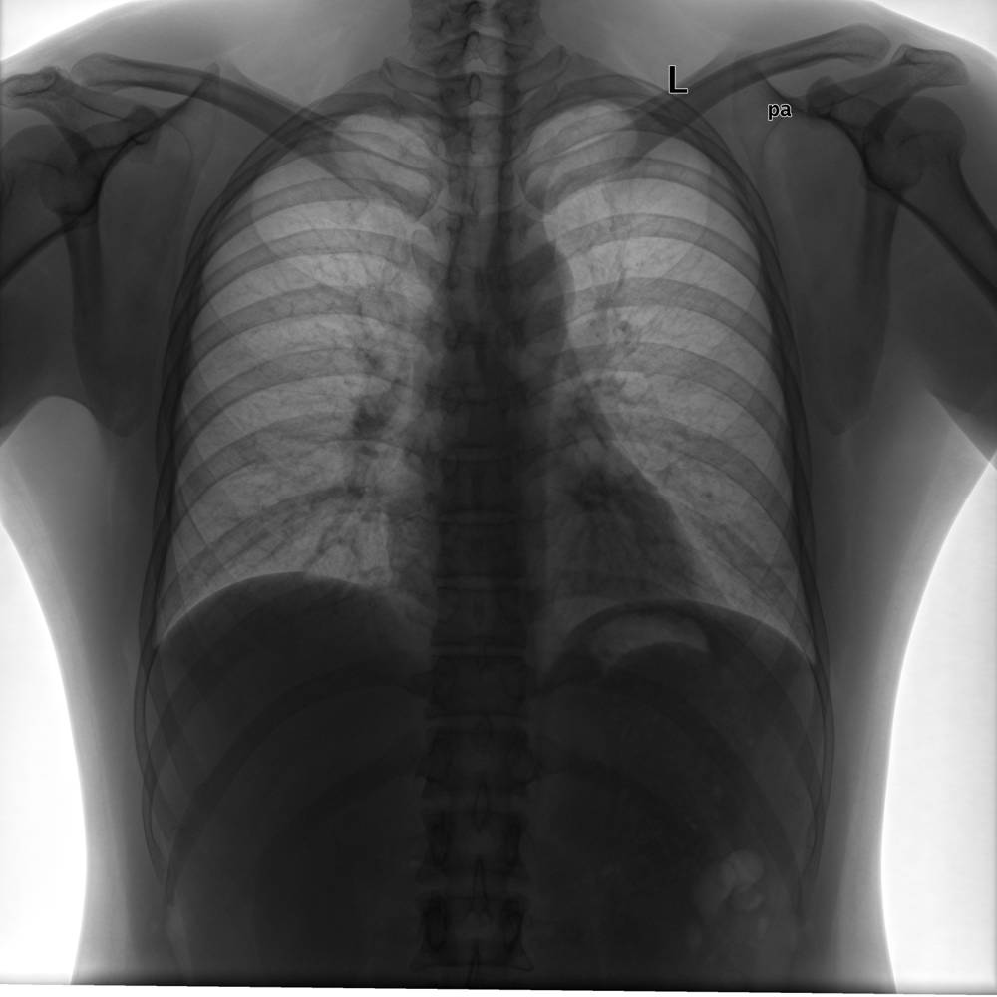

Idea general del Proyecto
Segmentación
input output

Slide 4
Se cuenta con 40 radiografías
con sus segmentaciones ideales realizada manualmente por personas expertas

Slide 5
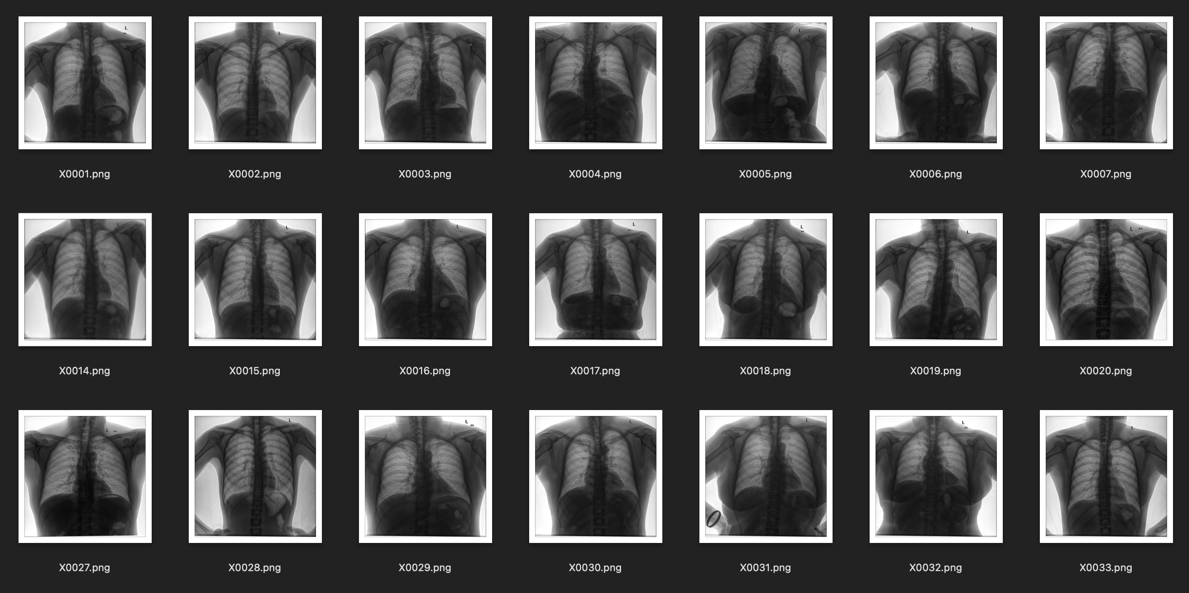
Radiografías
Se cuenta con 40 radiografías
con sus segmentaciones ideales

Slide 6
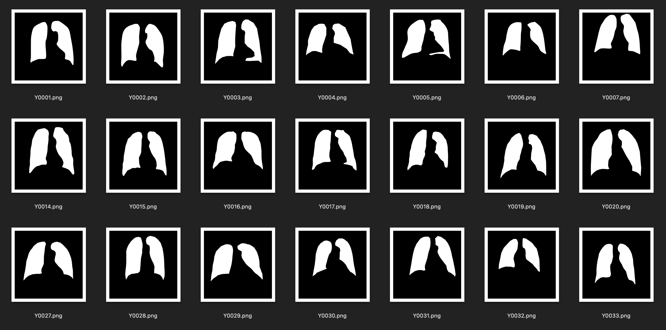
Segmentación Ideal
Se cuenta con 40 radiografías
con sus segmentaciones ideales

Slide 7
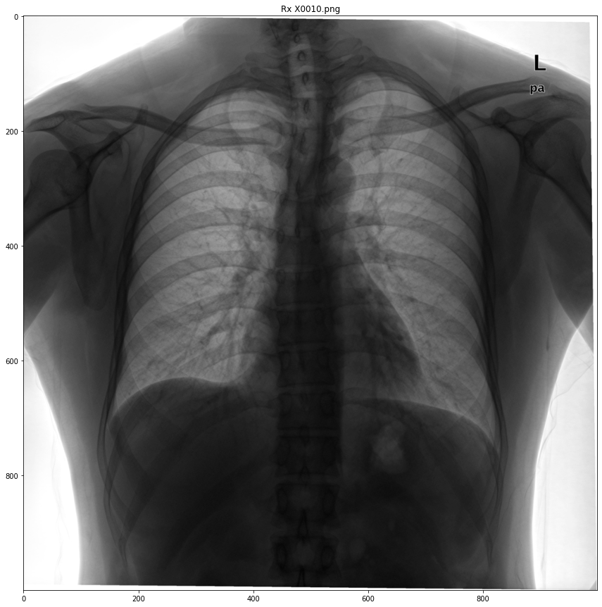
Radiografía-10

Slide 8
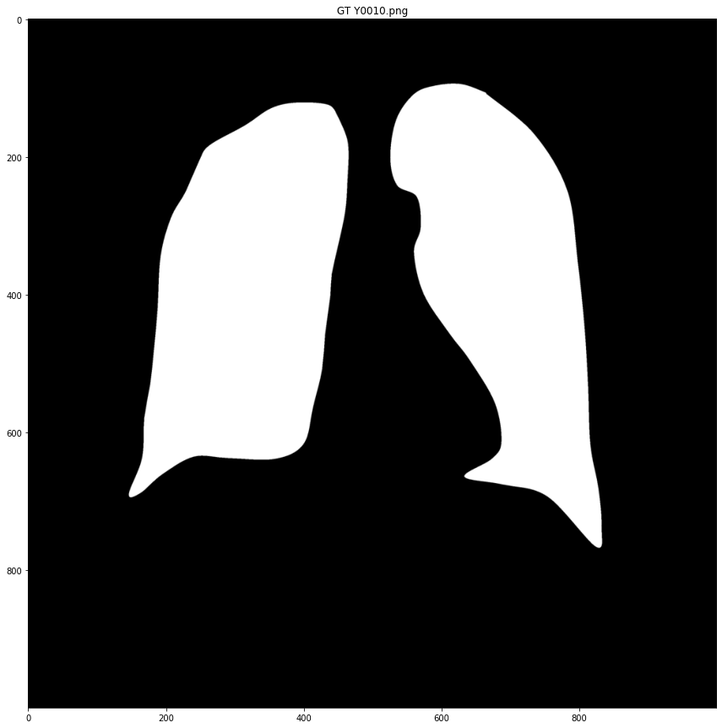
Seg. Ideal-10

Slide 9
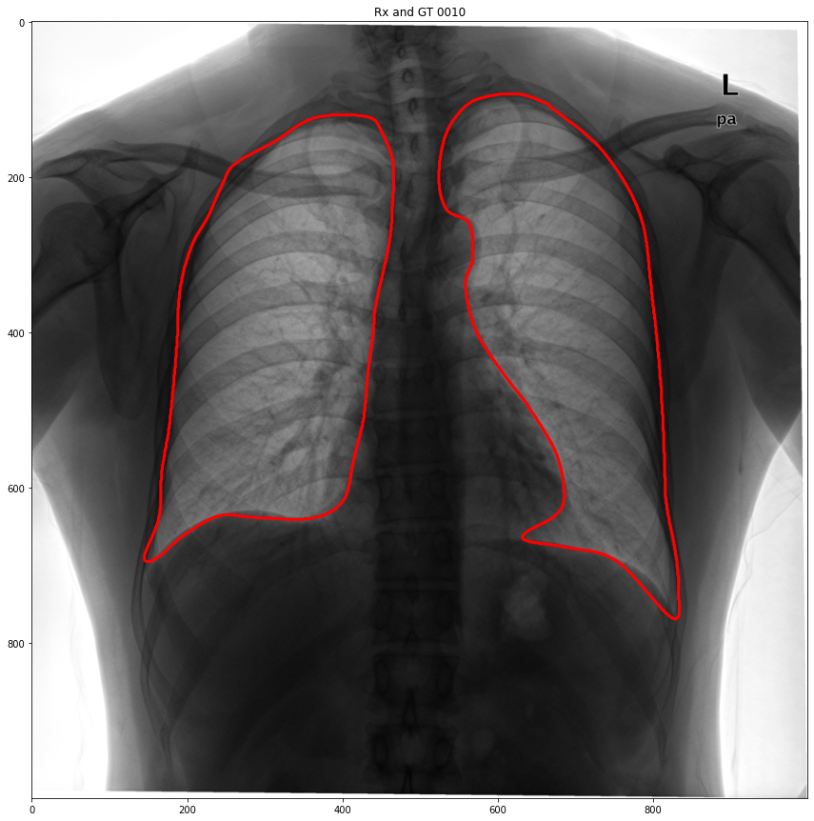

Slide 10
Se debe diseñar un algoritmo que produzca una segmentación lo más parecida a la ideal
El algoritmo debe ser el mismo para todas las imágenes

Slide 11
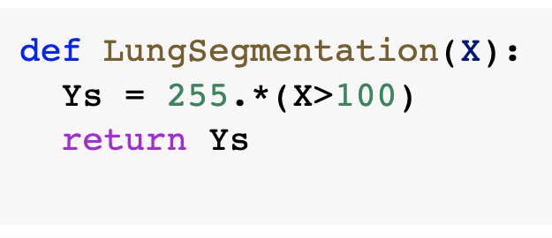
Ejemplo de Segmentación (Real)

Slide 12
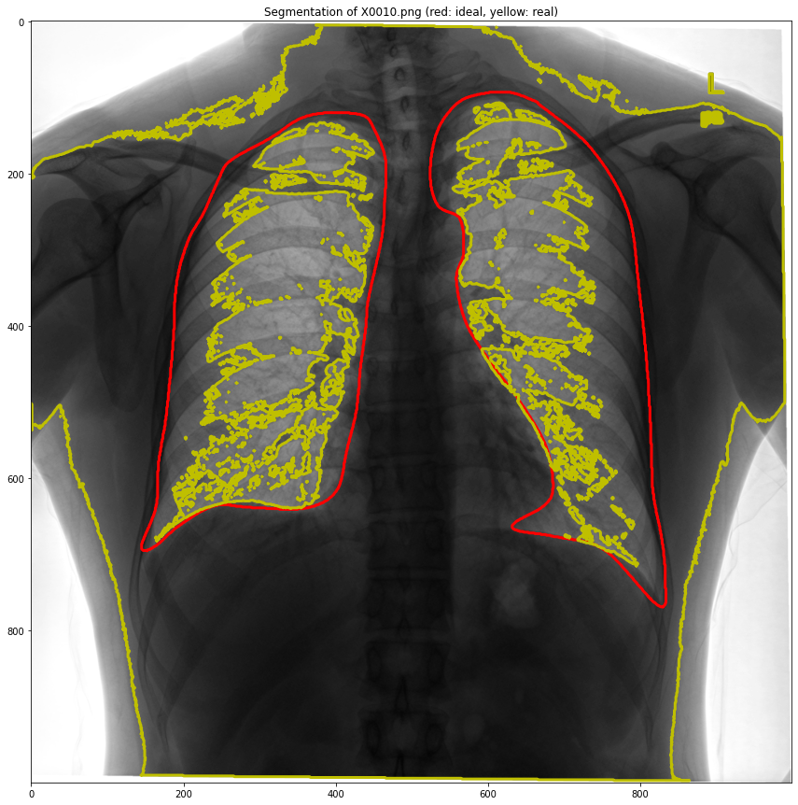

Slide 13
Es necesario establecer métricas de desempeño para medir qué tan bien se realiza la segmentación (real)

Slide 14
[ ESTADÍSTICAS ]
* : Segmentación
(Ideal)

Slide 15
[ ESTADÍSTICAS ]
Red pixels: Positive instances (P)
White pixels:Negative instances (N)
Ground Truth
Target
Segmentación Ideal

Slide 16
[ ESTADÍSTICAS ]
Detection (D)
Segmentación Real
Ground Truth
Segmentación Ideal
Segmentation

Slide 17
[ ESTADÍSTICAS ]
Detection (D)
Segmentación Real
Ground Truth
Segmentación Ideal
Segmentation

Slide 18
Magenta pixels: True positives (TP)
Blue pixels: False positives (FP)
Red pixels: False negatives (FN)
White pixels: True negatives (TN)
[ ESTADÍSTICAS ]
Detection (D)
Segmentación Real
Ground Truth
Segmentación Ideal

Slide 19
Magenta pixels: True positives (TP)
Blue pixels: False positives (FP)
Red pixels: False negatives (FN)
White pixels: True negatives (TN)
[ ESTADÍSTICAS ]
Detection (D)
Segmentación Real
FN
Ground Truth
TP
Segmentación Ideal
FP
TN

Slide 20
Magenta pixels: True positives (TP)
Blue pixels: False positives (FP)
Red pixels: False negatives (FN)
White pixels: True negatives (TN)
[ ESTADÍSTICAS ]
Detection (D)
Segmentación Real
FN
Ground Truth
TP
Segmentación Ideal
FP
TN
Métricas:
TPR = TP/(TP+FN)
FPR = FP/(TN+FP) F1 = 2xTP / (2xTP + FP + FN)

Slide 21
ENTREGABLES
FORMACIÓN DE GRUPOS | Lunes 17/10 – 9PM
PLAN DE TRABAJO (E09) | Jueves 20 – Viernes/21 – 9PM
AVANCE DE PROYECTO | Martes 22/11 – 10AM
PRESENTACIÓN FINAL | A partir de 01/12

